Slide 1
CHÀO MỪNG CÁC EM ĐẾN VỚI BÀI HỌC NGÀY HÔM NAY!

Slide 2
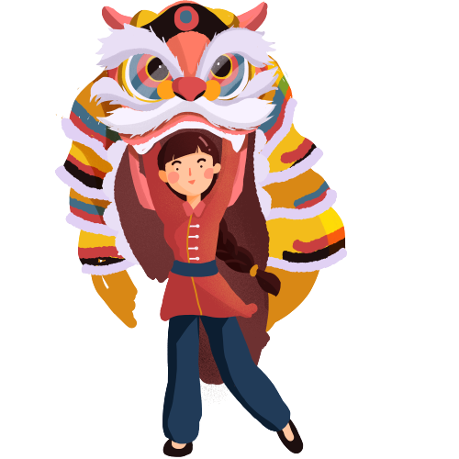
KHỞI ĐỘNG
Em đã tham dự một lễ hội hay tham quan di tích nào ở địa phương mình? Ấn tượng của em về lễ hội hoặc di tích đó là gì?

Slide 3
NÓI VÀ NGHE
TIẾT…: THUYẾT TRÌNH VÀ THẢO LUẬN VỀ MỘT ĐỊA CHỈ VĂN HOÁ

Slide 4
1. Yêu cầu khi thuyết trình và thảo luận về một địa chỉ văn hoá
NỘI DUNG
BÀI HỌC
2. Chuẩn bị bài nói
3. Trình bày bài nói
4. Trao đổi bài nói

Slide 5
1. Yêu cầu khi thuyết trình và thảo luận về một địa chỉ văn hoá

Slide 6
Trả lời câu hỏi
Thuyết trình và thảo luận về một địa chỉ văn hóa là gì?
Để thuyết trình về một địa chỉ văn hóa, em cần chú ý những gì?

Slide 7
Khái niệm
Thuyết trình và thảo luận về một địa chỉ văn hoá là trình bày, trao đổi bằng lời nói và các phương tiện hỗ trợ khác (nếu có) về một lễ hội, phong tục, tập quán, di tích lịch sử, văn hoá,... ở một địa phương, dân tộc, quốc gia, thế giới.

Slide 8
Mục đích:
Cung cấp thông tin về địa chỉ văn hoá.
Quảng bá hoặc giáo dục ý thức bảo vệ, phát huy bản sắc văn hoá dân tộc.
Tăng cường hoạt động giao lưu, hội nhập quốc tế và tiếp thu có chọn lọc các giá trị văn hoá của nhân loại

Slide 9
Để thuyết trình về một địa chỉ văn hoá cần chú ý:
Xác định rõ mục đích của buổi thuyết trình.
Xác định rõ đối tượng nghe thuyết trình: Người nghe là ai? Đã có hiểu biết gì về địa chỉ văn hoá đó chưa? Bao nhiêu người tham dự?...

Slide 10
Để thuyết trình về một địa chỉ văn hoá cần chú ý:
Xác định những thông tin quan trọng về địa chỉ văn hoá.
Nhấn mạnh những thông tin này trong lúc thuyết trình.
Tìm kiếm các phương thức làm chúng nổi bật, gây ấn tượng với người nghe.

Slide 11
Để thuyết trình về một địa chỉ văn hoá cần chú ý:
Tìm ý và lập dàn ý cho bài thuyết trình.
Xác định thời lượng, cách nói cho từng phần: Người nghe thường không muốn nghe một bài nói quá dài với giọng điệu lặp đi lặp lại.

Slide 12
Một số lưu ý khác:
Chọn trang phục phù hợp với vấn đề văn hóa được trình bày để tạo ấn tượng tốt đẹp đối với người nghe và giúp em tự tin hơn.
Sử dụng các động tác hình thể khi thuyết trình: tư thế, cử chỉ, nét mặt, ánh mắt,.. một cách phù hợp và có hiệu quả.

Slide 13
2. Chuẩn bị bài nói

Slide 14
Bài tập. Chọn thực hiện một trong các đề sau:
(1) Hãy thuyết trình về một địa chỉ văn hoá ở nơi em đang sống.
(2) Hãy thuyết trình về lễ hội Đền Hùng hoặc lễ hội Ka-tê (Ninh Thuận).
(3) Hãy thuyết trình về Di tích lịch sử văn hóa Hoàng Thành Thăng Long.

Slide 15
Chuẩn bị
Tìm ý
Lập dàn ý
Xác định yêu cầu đề
Tên lễ hội? Diễn ra ở đâu?
Mở đầu: Giới thiệu khái quát về lễ hội
Mục đích và nội dung chính của bài?
Nội dung chính:
Các đặc điểm của lễ hội.
Ý nghĩa của lễ hội đối với cuộc sống, con người.
Xem lại văn bản thuyết minh
Đặc điểm nổi bật của lễ hội?
Tìm hiểu thêm tài liệu về lễ hội, di tích đó
Ý nghĩa đối với cuộc sống, con người?
Kết thúc: Khẳng định lại giá trị văn hoá của di tích, lễ hội

Slide 16
3. Trình bày bài nói

Slide 17
HOẠT ĐỘNG NHÓM
Tập thuyết trình bài nói theo nhóm
Đại diện các nhóm thuyết trình

Slide 18
4. Trao đổi bài nói

Slide 19
Đại diện các nhóm thuyết trình.
Các nhóm khác, ghi chép, nêu câu hỏi và thảo luận.
Đọc, rút kinh nghiệm và tiến hành tự đánh giá trong nhóm.

Slide 20
LUYỆN TẬP – VẬN DỤNG
Chữa lại bài viết theo góp ý, nhận xét của giáo viên và các nhóm.
Về nhà tự quay lại video và gửi nộp cho giáo viên.

Slide 21
HƯỚNG DẪN VỀ NHÀ
Hoàn thành bài tập được giao.
Hoàn thành phần: Tự đánh giá.
Soạn bài: Ôn tập và tự đánh giá cuối học kì I.

Slide 22
CẢM ƠN CÁC EM ĐÃ
LẮNG NGHE BÀI GIẢNG!

